Slide 2
Wie können wir Kinder in einer komplexen und herausfordernden Welt in ein gelingendes Leben begleiten?
nachweislich
Das ganzheitliche Lernprogramm „Jedes Kind stärken“ fördert
Eigeninitiative & Unternehmergeist
Selbstbewusstsein, Kreativität, Teamarbeit und vernetztes Denken sowie
achtsamen Umgang mit sich, anderen und der Umwelt.
Kinder und Jugendliche entfalten ihre Potenziale und lernen,
mit Zuversicht die Welt von morgen mitzugestalten.
www.jedeskindstärken.at (für Kinder ab 6)

Slide 3
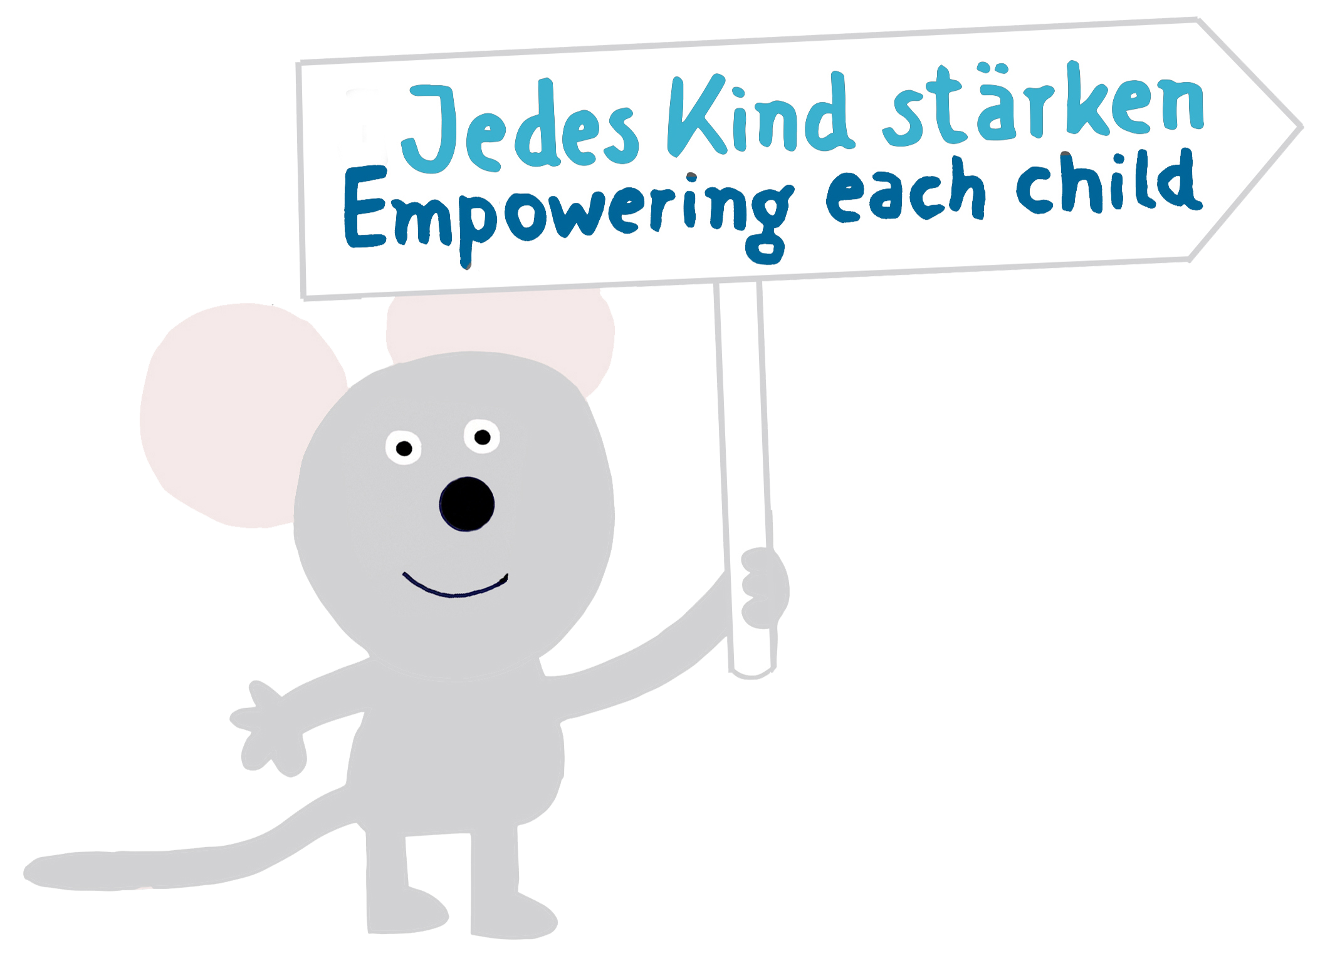
…. wurde im größten Feldversuch der EU zu Entrepreneurship Education von 2015 – 2018 wissenschaftlich beforscht
„You^{th} Start Entrepreneurial Challenges Project“
… ist im Land Salzburg im Regierungsübereinkommen verankert
Ziel: Einführung an allen Volksschulen des Landes
2020/21 lernen ca. 7.500 Kinder an 93 Salzburger Volkschulen mit
„Jedes Kind stärken“
2021 Start mit „Jugend stärken“ an der Sekundarstufe I

Slide 4
… wurde im Rahmen des EU-Projekts UKIDs in der Lehrer*innen-Ausbildung in 6 Ländern verankert
in Österreich an der KPH Wien/Krems

Slide 6
Erasmus+ - Projekt, key action 3
Programmziel EACEA/10/14 Programm Erasmus +, Key action 3:
Förderung der systemrelevanten Wirkung innovativer politischer Maßnahmen über Feldversuche, um die Wirksamkeit und Effizienz der Systeme der allgemeinen und beruflichen Bildung sowie der Jugendpolitik zu verbessern
Projektziele:
stärkere Verankerung von Entrepreneurship Education im Rahmen der Schulpflicht in Europa
Förderung der Kooperation zwischen den teilnehmenden Ländern (mit dem Fernziel: Bildung eines europäischen Netzwerkes für Entrepreneurship)
Projektergebnis: Ein innovatives, transferier- und skalierbares Programm für Entrepreneurship Education liegt vor:
entwickelt in Österreich,
getestet in wissenschaftlich ausgewerteten Feldversuchen in den fünf involvierten Ländern.
Projektdauer: Jänner 2015 bis Juni 2018

Slide 7
Projektpartner international
Behörden aus 4 Ländern
PT: Ministry of Education and Science (General Directorate for Education) AT: Bundesministerium für Bildung und Frauen (Sektion II – Berufsbildendes Schulwesen) LU: Ministère de l’Education Nationale, de la Jeunesse et de l’Enfance SCRIPT (Abteilung zur Koordination der Forschung und Innovation im pädagogischen Bereich) SI: Ministry of Education, Science and Sport National Education Institute Slovenia National School for Leadership in Education wissenschaftliche Begleitung: DK: Fonden for Entreprenørskab – Young Enterprise

Slide 8
Projektpartner Österreich
Projektkoordination:
IFTE – Initiative for Teaching Entrepreneurship
delegiert vom
Bundesministerium für Bildung und Frauen
KPH - Kirchliche Pädagogische Hochschule Wien/Krems
SSR – Stadtschulrat Wien
WKO – Wirtschaftskammer Österreich

Slide 9
involvierte Schulen Österreich
Niveau A1, A2, B1 und B2 (Primarstufe bis Sekundarstufe II):
71 Schulen, 403 Lehrer*innen, 13.201 Schüler*innen
Beforschung Niveau A1 / Primarstufe:
14 Volksschulen aus Wien
139 Lehrer*innen
2.268 Volksschulkinder

Slide 10
Forschungsfragen
Welche Kriterien machen die Implementierung des You^{th} Start Entrepreneurial Challenges – Programms auf dem Level A1 (= Primarstufe) erfolgreich*?
Was bewirkt das Programm auf der Ebene der Schüler*innen, Lehrer*innen und der Schule selbst?
*Erfolgreich bedeutet in diesem Zusammenhang, dass das Programm dauerhaft in die Schulkultur integriert ist und bei den Kindern ein positiver Lerneffekt erreicht wird.

Slide 11
Wer wurde wann befragt?
Direktor*innen (individuell in Pre- und Post-Interviews)
Lehrer*innen (in Gruppen in Pre- und Post-Interviews)
Direktor*innen und Lehrer*innen (in einem Gruppen-Interview zu Projektende)
3 Schuljahre: 2015/16, 2016/17 und 2017/2018
Projektende: Juni 2018
 | Interviews (nur in Österreich) | Online-Befragung (via Young Enterprise Denmark)
zu Beginn jedes Schuljahres | Lehrer*innen und Direktor*innen | Lehrer*innen
zu Ende jedes Schuljahres | Lehrer*innen und Direktor*innen | Lehrer*innen
zu Projektende | Lehrer*innen und Direktor*innen

Slide 12
50 Interviews
Direktor*innen | Lehrer*innen | Lehrer*innen und Direktor*innen
19 | 28 | 3

Slide 13
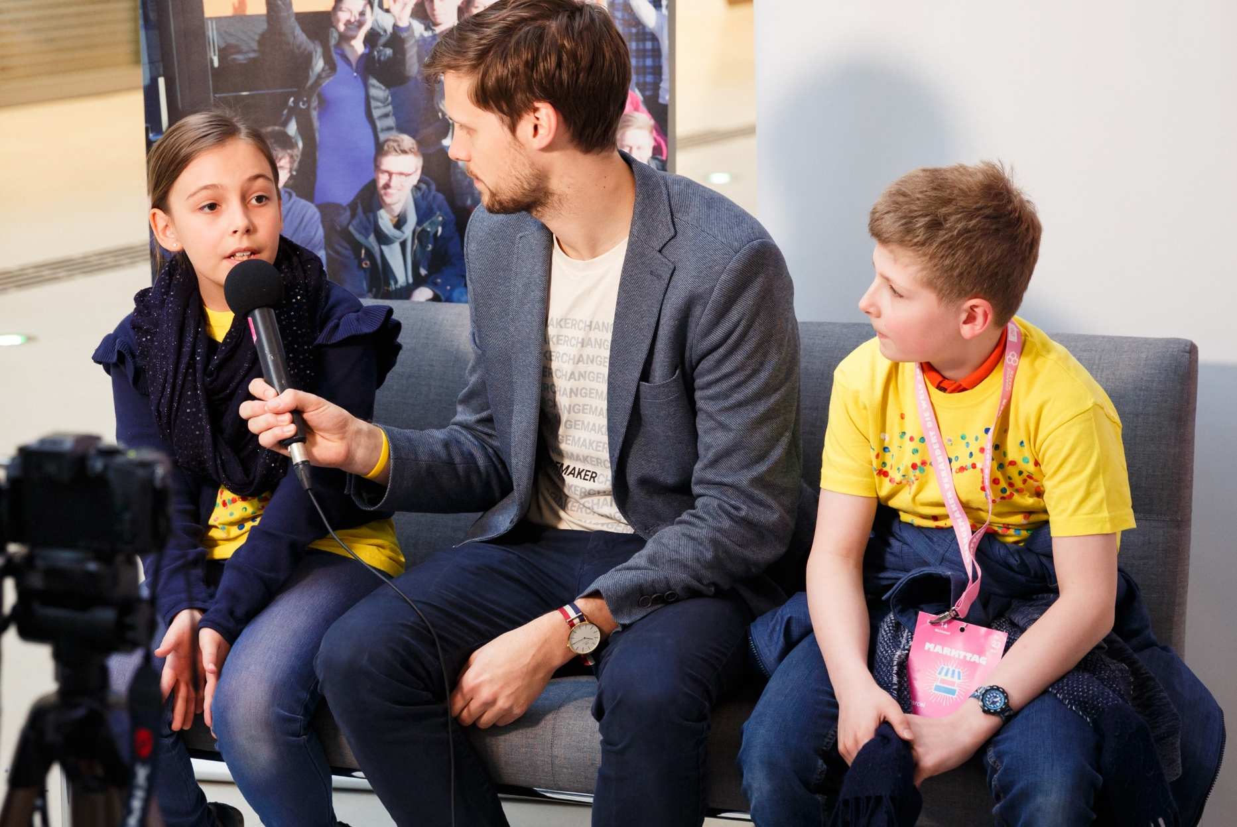
Ergebnisse: Mehrwert für Schüler*innen
Stärkung des Selbstwertgefühls,
des Selbstvertrauens,
der Selbstachtung und der
Selbstwirksamkeit
(= Glaube an die eigenen
Ideen)

Slide 14
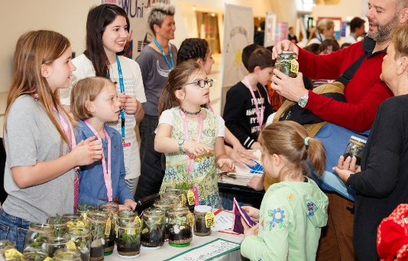
Ergebnisse: Mehrwert für Schüler*innen
Förderung von Teamarbeit, Kreativität und vernetztem Denken

Slide 15
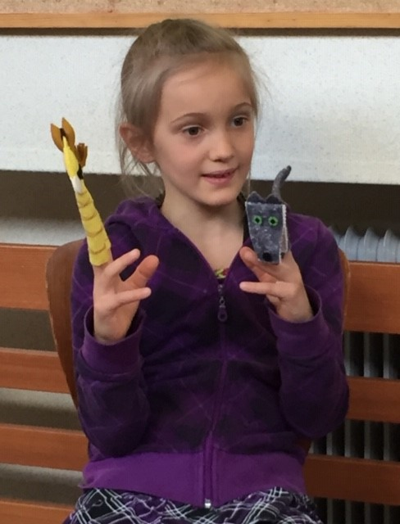
Ergebnisse: Mehrwert für Schüler*innen
Verbesserung der Klassen-gemeinschaft und des Umgangs miteinander durch …
empathische Kommunikation,
Achtsamkeit auf sich selbst, auf andere und die Umwelt und
Konfliktmanagement

Slide 16
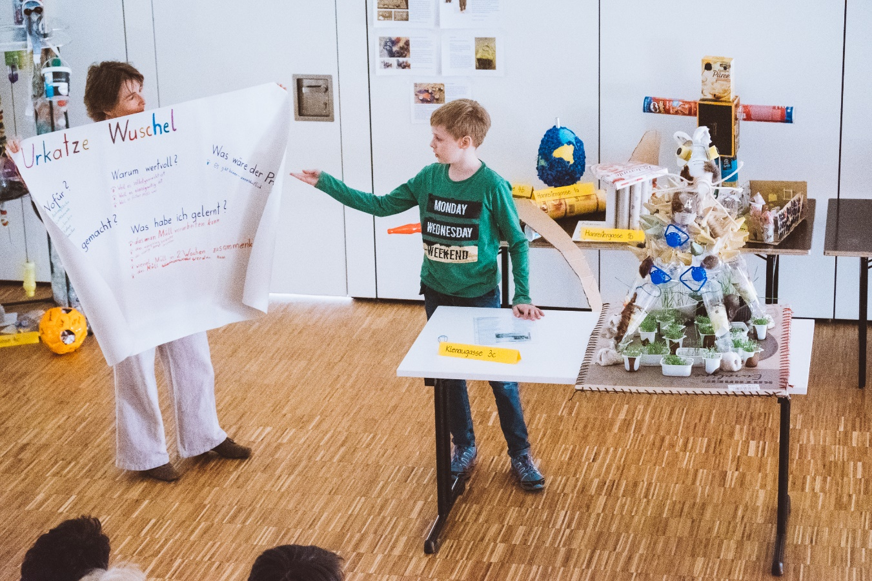
Ergebnisse: Mehrwert für Schüler*innen
Weiterentwicklung des Wortschatzes
(auch bei Schüler*innen mit einer anderen Erstsprache als Deutsch)

Slide 17
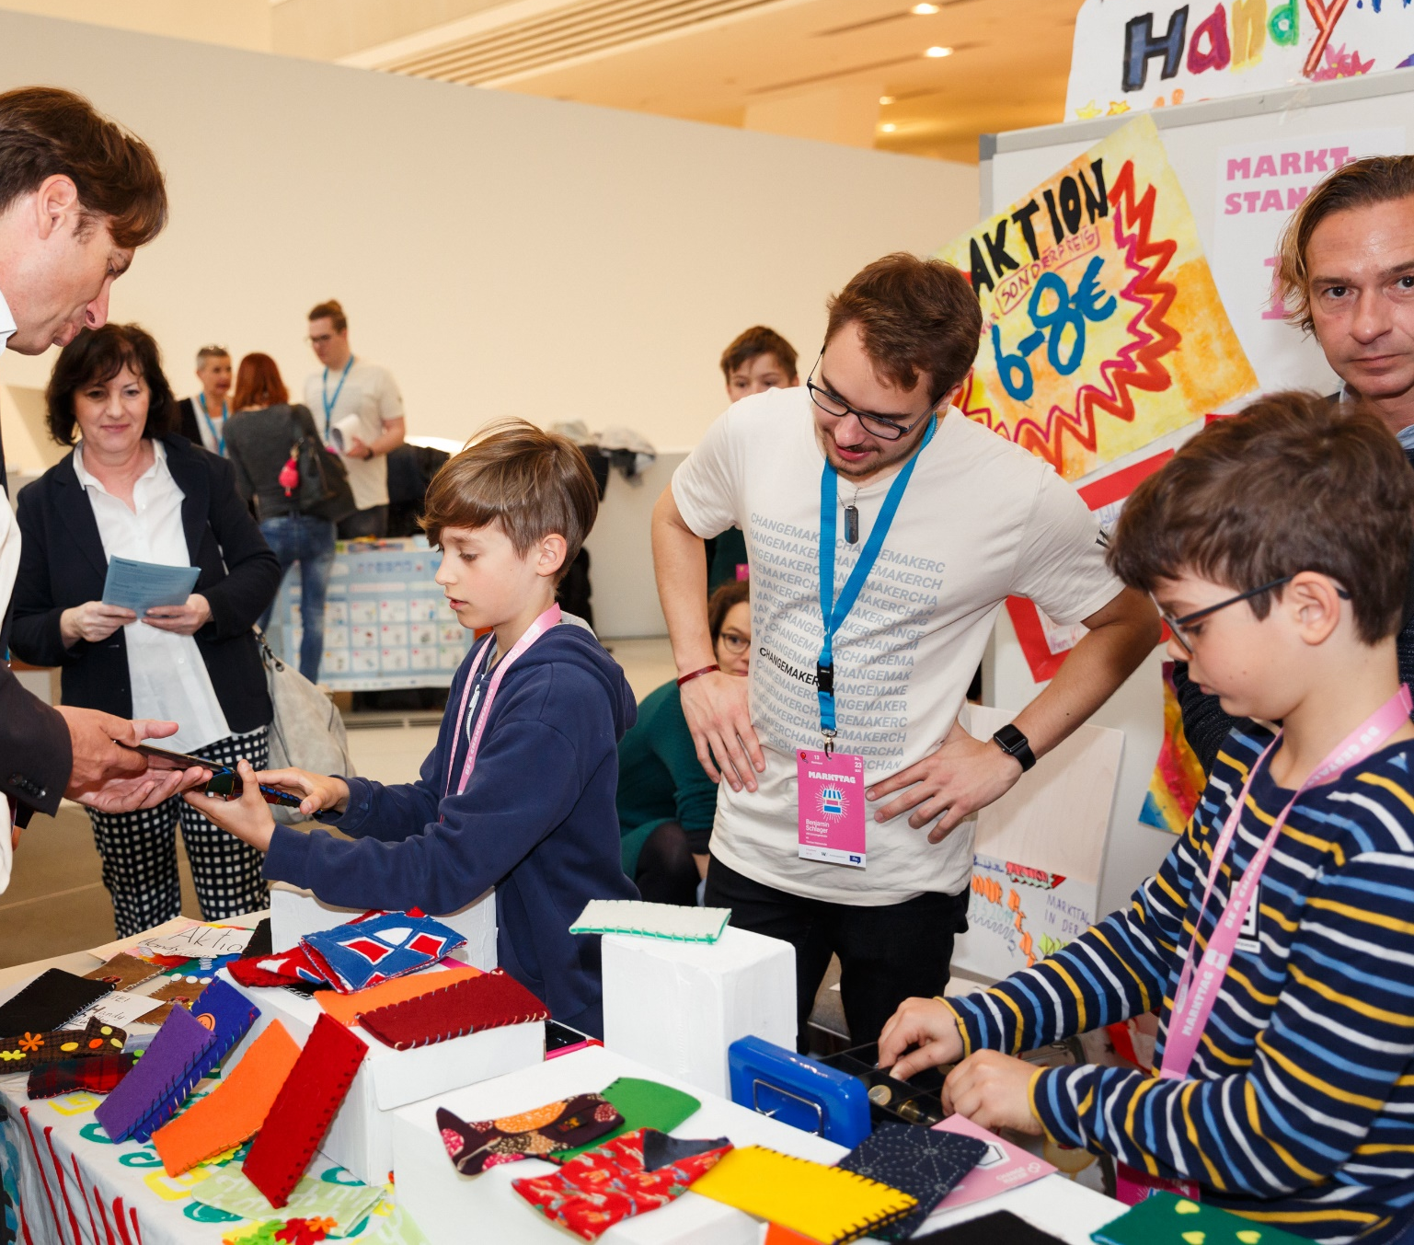
Ergebnisse: Mehrwert für Schüler*innen
vertiefte Einsicht in ökonomische Themen

Slide 18
Ergebnisse: Mehrwert für Lehrer*innen
veränderter Blick auf die Schüler*innen: größeres Vertrauen in die Kompetenzen der Kinder, Wahrnehmen des Engagements und der Freude der Kinder beim eigenständigen Arbeiten (allein und im Team)
neue Ideen und sehr gute Unterlagen für die eigene Unterrichtsgestaltung
vermehrter Wissenstransfer zwischen unterschiedlichen Fächern durch die Challenges
neuer Zugang zur Umsetzung von ökonomischen Themen (kindgerecht und altersadäquat)
verstärkte Zusammenarbeit zwischen Lehrer*innen
empathische Kommunikation im Klassenzimmer (die sogar bis ins Elternhaus wirkt)
Reflexion des eigenen Kommunikationsverhaltens

Slide 19
Ergebnisse: Mehrwert für die Schule
neue Ideen für die Schulentwicklung und weitere Professionalisierung der Lehrer*innen
Programm eignet sich als Schwerpunkt für die Sicherung der „Schulqualität Allgemeinbildung“ (SQA)
verstärkte Zusammenarbeit zwischen den LehrerInnen
viel positives Feedback der Eltern – positive Außenwirkung für die Schule durch Ausstellungen (z.B. „Trash Value Festival“), Plakate u.a.
Möglichkeit voneinander zu lernen durch den Austausch zwischen Schulen

Slide 21
Jedes Kind stärken in Salzburg in Zahlen:
92 Salzburger Volksschulen (= 50% aller Salzburger Volksschulen)
37 Schulen Start 2018/19
35 Schulen Start 2019/20
20 Schulen Start 2020/21
338 Lehrer*innen
73 Start 2018/19
150 Start 2019/20
115 Start 2020/21
Schuljahr 2020/21 lernen ca. 7.500 Kinder mit dem Programm

Slide 22
Feedback von Salzburger Lehrer*innen auf JEDES KIND STÄRKEN
Mehrwert für Schüler*innen
durch das Stärkenportfolio (Band 1 „Jedes Kind stärken“) lernen sich die Kinder besser kennen und einschätzen,
sie werden sich ihrer Gefühle und Stärken bewusst und lernen, sie zu benennen
Kinder bekommen ein gestärktes Selbstbewusstsein und werden dadurch kritischer
Kinder lernen Selbstreflexion und lernen ihre eigenen verborgenen Bedürfnisse kennen
Kinder werden achtsamer in der Sprache und im gegenseitigen Umgang - insbesondere durch das Erlernen der „Giraffensprache“ nach Methoden der Gewaltfreien Kommunikation (Bd. 2 „Jedes Kind stärken“) und durch das Achtsamkeitstraining

Slide 23
Mehrwert für Schüler*innen
Kinder lernen Ich-Botschaften auszusprechen
sie erweitern ihren Wortschatz
Kinder lernen, das Verhalten anderer zu reflektieren und werden sensibler anderen gegenüber
-> Konflikte werden konstruktiver gelöst - > bessere Klassengemeinschaft -> mehr Hilfsbereitschaft
Kinder dürfen ihre Kreativität ausleben
sie sind motiviert und haben Freude an den Themen aus dem Programm;
sie kommen leichter zur Ruhe

Slide 24
Feedback von Salzburger Lehrer*innen auf JEDES KIND STÄRKEN
Mehrwert für Lehrer*innen
Sie werden achtsamer und achten besser auf Stärken der Kinder und bestärken und fördern sie
Sie gewinnen selbst Erkenntnisse und neue Erfahrungen und sind motiviert durch neue Ideen
Sie sind begeistert, sich mit diesen Themen im Unterricht zu beschäftigen
Sie entdecken neue Seiten an den Kindern
Sie sehen Stärken und Schwächen der Kinder neu
Sie schauen genauer auf die Persönlichkeitsstruktur der Kinder hin

Slide 25
Feedback von Salzbuger Lehrer*innen auf JEDES KIND STÄRKEN
Mehrwert für Lehrer*innen
Sie reflektieren die eigene Vorbildwirkung und das eigene Kommunikationsverhalten
Sie intervenieren weniger und können sich mehr zurücknehmen, weil die Kinder selbständiger werden
Das Programm ist ein vielseitiger Methoden- und Materialpool
Die Vorbereitung geht schnell und einfach
Es gibt gute Inputs auch für das eigene Leben und man lernt, genau hinzuschauen
Die neue Klassenphilosophie ist Basis für einen respektvollen Umgang miteinander

Slide 26
Feedback von Salzbuger Lehrer*innen auf JEDES KIND STÄRKEN
Mehrwert für die Schule
Lehrer*innen werden sich eigener Stärken bewusst und erlernen untereinander neue Umgangsformen
gegenseitige Wahrnehmung hat sich verändert - Achtsamkeit bekommt im Kollegium eine Wichtigkeit
Programm wird auch im Pausenhof wirksam
guter Umgang mit Konflikten - Konfliktlösung durch „Giraffensprache“
durch das Programm kommt es vermehrt zu Gesprächen mit Eltern
Programm vermittelt Kompetenzen des 21.Jahrhunderts und wichtige Werte für die Schule

Slide 27
4 zusammenfassende Videos:
Jedes Kind stärken & Jugend stärken
https://youtube.com/playlist?list=PLtpldeoJYus4tQOlh4rlCBfhj-YWYmuQ5
Lernen im 21. Jahrhundert
Lernen durch Herausforderungen
Warum Entrepreneurship Education?

Slide 28
Kontakt: eva.jambor@ifte.at
Kontakt: eva.jambor@ifte.at

